Slide 1
파이썬 -함수
Jinhyun Ahn

Slide 2
강의 계획
주차 | 강의 내용 | 시험 및 과제
1 | 오리엔테이션/ 서론 및 개발 환경 구축
2 | 함수
3 | 함수 | 평가 과제
4 | 조건문, while-loops
5 | 변수, 데이터 타입
6 | 변수, 데이터 타입 | 평가과제
7 | 함수 2
8 | 함수 2 | 중간고사
9 | 여러가지 자료형
10 | 여러가지 자료형 | 평가과제
11 | 여러가지 자료형
12 | 클래스와 객체
13 | 클래스와 객체 | 평가과제
14 | 클래스와 객체
15 | 클래스와 객체 | 기말고사
Jinhyun Ahn

Slide 3
오늘 수업
함수
함수에 대한 기본적인 설명
함수를 만드는 법
객체
객체가 실행하는 함수는 메서드 (method)라고 부른다.
객체가 갖고 있는 고유한 속성 (attribute)가 있다.
hubo는 Robot객체이다.
프로그래밍
문제를 세분화 시켜서 해결 해 나가자!
반복되는 명령은 for 문을 활용하자.
Jinhyun Ahn

Slide 4
함수
함수란 무엇인가?
input과 output이 존재 (사실 없을 수도?)해서 일어나는 동작들을 명시!
예시를 들자면,
f(x)=2x, x가 들어오면 2x를 반환하시오
f(x)= 5, x가 들어오면 5를 반환하시오
f: x→ print(“I love you”), x가 들어오면 “I love you”를 print 하시오
매번 어떤 동작을 작성하면 비효율적이므로, 명령문들을 따로 작성하면 효율적일 수 있다.
Code A) x=10, y=7, ,x+=5, y+=2, z=x+y, print(z)
Code B) f(10,7) (f를 따로 작성해놨을 때)
Jinhyun Ahn

Slide 5
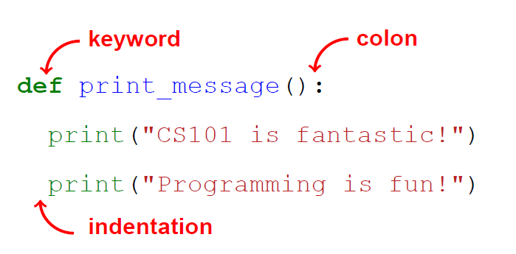
함수
함수란 무엇인가?
모든 프로그래밍에서 함수,프로시저 등 다양한 이름으로 활용된다.
우리는 파이썬에서 함수를 정의하는 법에 대해 먼저 배워보려고 한다.
함수를 정의한다는 것!
함수의 이름을 결정하는 것!
함수의 입력값과 출력값을 포함해서 함수를 호출했을 때 수행되는 명령을 나열하는 것!
예제 lec1_1과 1_2를 실행해보자.
함수의 입력과 출력에 대해서는 나중에 더 자세하게 배웁니다.
Jinhyun Ahn

Slide 6
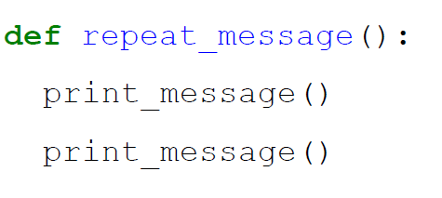
함수
함수란 무엇인가?
심지어 함수는 그 함수 안에 다른 함수를 실행할 수 도 있다.
예제 lec1_3을 실행해보자.
Jinhyun Ahn

Slide 7
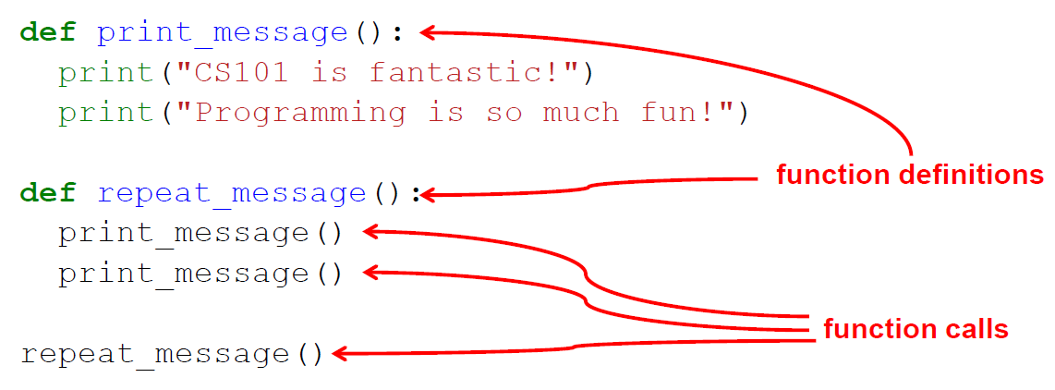
함수
함수를 포함한 코드의 실행순서
실행은 첫 번째 문장부터 위에서 아래로 하나씩 실행
함수 정의는 실행 흐름을 변경하지 않고 함수만 정의
함수 호출은 실행 흐름의 우회
Jinhyun Ahn

Slide 8
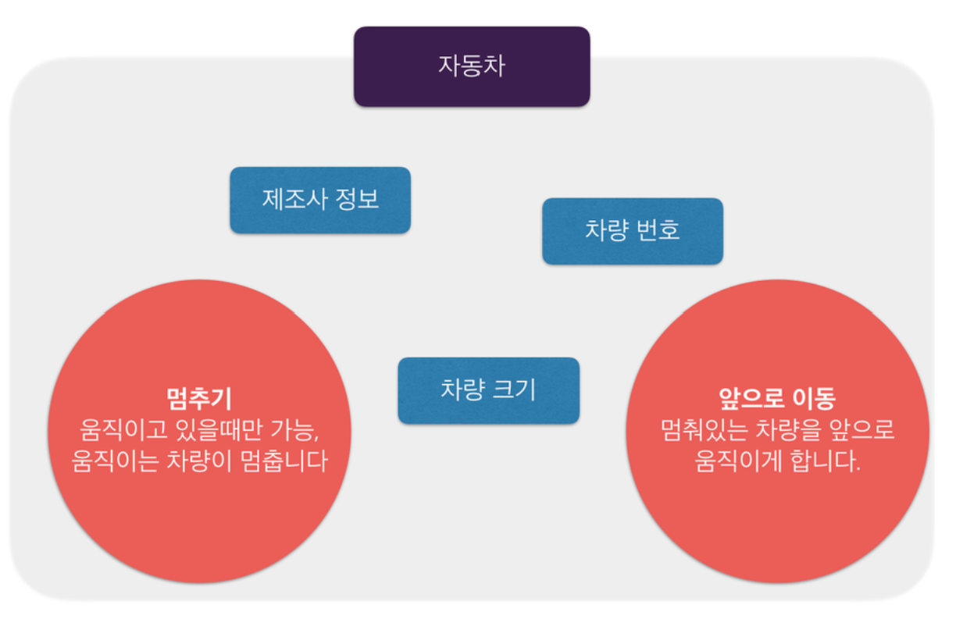
객체 (object)
파이썬의 모든 것은 객체 (object)다!
정수
소수
문자열
행렬
휴보
객체란?
파이썬에서 모든 데이터는 특정 타입의 객체이다!
객체는 각자 할 수 있는 동작과, 고유의 속성을 갖고 있다.
자동차를 객체의 틀로써 나타내보자.
여러가지 동작 (method, 메소드)들과, 속성 (attriubite, value) 으로 표현할 수 있을 것이다.
이러한 객체들은 각자 고유한 클래스를 통해 생성이 된다!
자동차라는 클래스를 통해서 Mycar라는 이름의 객체를 만들려면?
Mycar=자동차()
Jinhyun Ahn

Slide 9
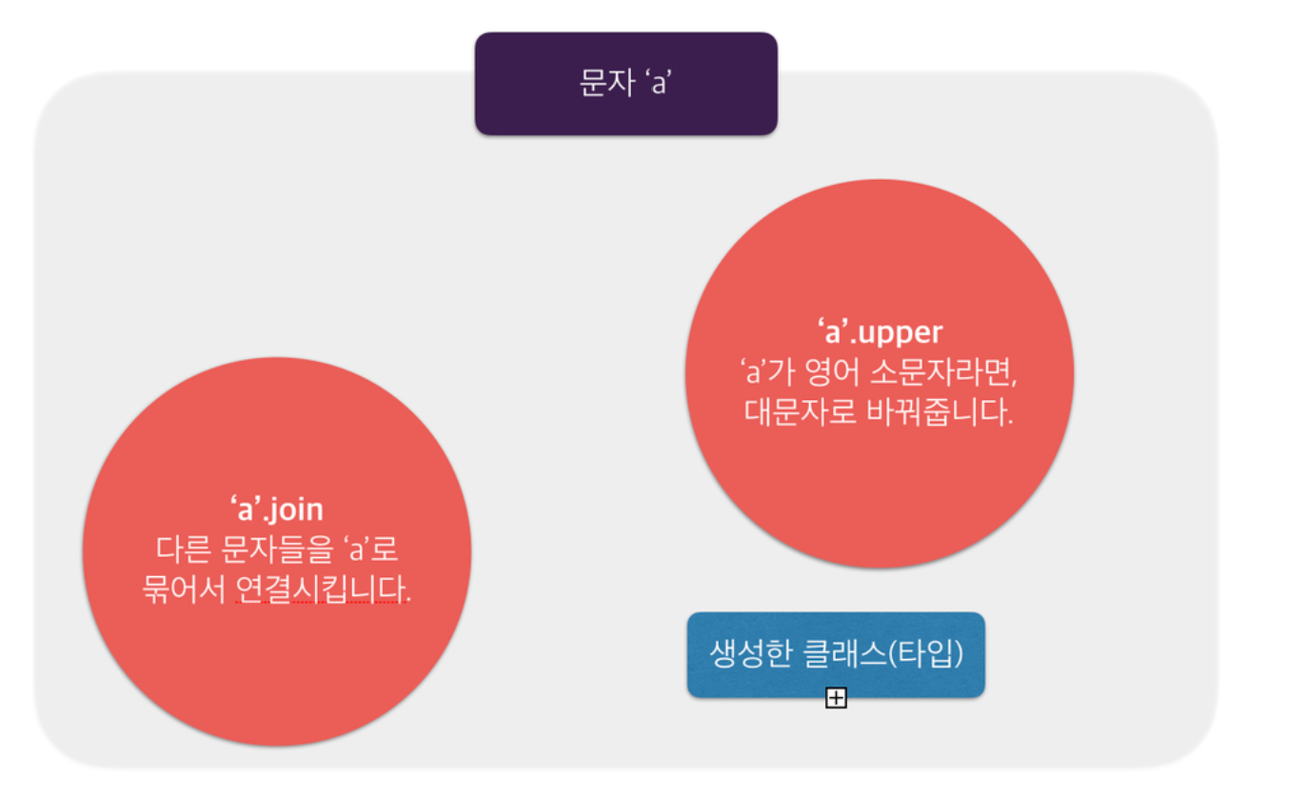
객체 (object)
객체란?
문자 ‘a’는 문자열 타입의 객체이다.
문자열 타입은 여러가지 메소드들이 있는데 예를 들면 대문자로 바꾼다든지, 다른 문자들을 연결한다든지!
모든 것을 객체로 취급하는 파이썬은 여러가지 장점이 있다!
한번 클래스를 만들어놓으면 그 클래스를에 속하는 서로 다른 객체를 만들어낼 수 있다!
객체의 메소드나, 속성을 활용하여 코드가 간단해지고 이를 바탕으로 공동작업, 보수하기에 용이하다
Jinhyun Ahn

Slide 10
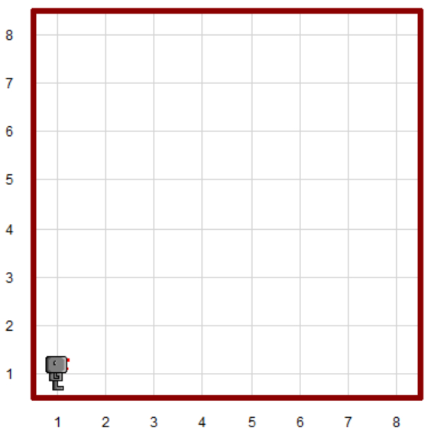
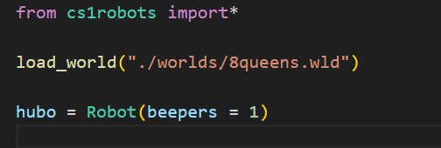
휴보는 Robot 객체이다
Hubo
휴보는 카이스트에서 만든 인간형 로봇의 이름
중간고사 전까지의 우리 강의는 휴보를 활용한 실습을 통해 진행된다.
예제 lec1_4를 실행해보자
우리가 활용하는 cs1robots에는 Robot 클래스를 정의해놓았다.
또한 load_world 라는 함수를 만들어놓았다.
load_world(“”)
Robot()
다양한 map과, 휴보를 만들어보자
hubo1,hubo2,hubo3
Jinhyun Ahn

Slide 11
휴보는 움직일 수도 있고 돌 수도 있다
Hubo
객체는 클래스에서 정의한대로, 내부 함수 (메소드) 가 있고, 속성 (attribute) 이 있다.
함수/속성을 활용하는 방법: 객체이름.함수() or 객체이름.속성이름
예제 lec1_5를 실행해보자
hubo.move()
hubo.turn_left()
hubo는 오른 쪽으로 turn하는 메소드는 갖고 있지 않기때문에
오른쪽으로 도는 turn_right()함수를 자체적으로 작성해 주었다.
Jinhyun Ahn

Slide 12
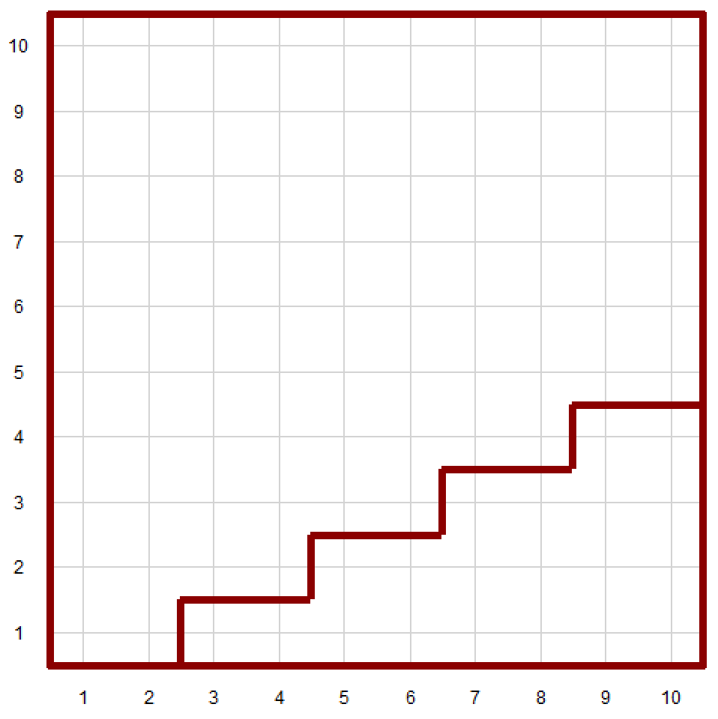
휴보는 계단도 올라갈 수 있다
계단 예제
예제 lec1_6을 보자.
(1,1)에서 시작하는 hubo가 계단 끝까지 올라갔다가
hubo.drop_beeper()를 통해서 beeper를 두고
다시 원래 자리로 돌아오는 코드
복잡해보인다. 어떻게 해결할 수 있을까?
문제의 outline을 작성해보자
계단을 4번 올라간다.
비퍼를 둔다.
반대쪽으로 돈다.
계단을 4번 내려간다
Jinhyun Ahn

Slide 13
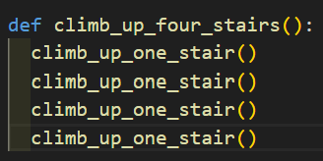
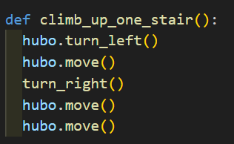
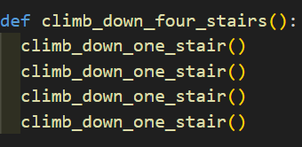
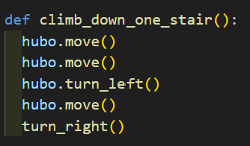
휴보는 계단도 올라갈 수 있다
계단 예제 (lec1_6)
계단을 4번 올라간다.
계단을 4번 내려간다.
근데.. 반복되는 명령문을 여러 번 쓰지 않고 해결할 수 있는 방법은 없을까?
Jinhyun Ahn

Slide 14
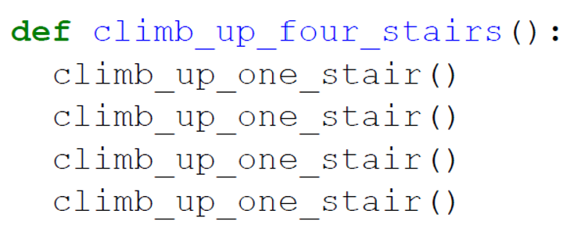
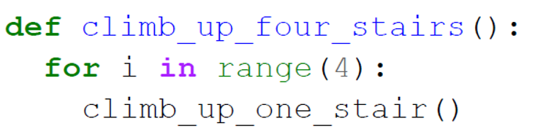
반복되는 명령문은 for를 활용해보자
계단 예제
예제 lec1_7을 보자.
for를 통해서 반복되는 명령문을 줄일 수 있다.
for 명령문 문법
예약어 for 끝에 콜론
명령문 들여쓰기
비교 예시들
for i in range(4):
for i in (0,1,2,3):
for i in [0,1,2,3]:
for i in [6,7,8,9]:
for _ in range(4):
전부 다 쓰일 수 있다!
Jinhyun Ahn

Slide 15
실습
실습자료 보기 전에, lec1_8_를 같이 봐보자
추가적으로 기억해야할 것들
import time
time.sleep(0.5)
hubo.set_trace(‘blue’)
hubo.drop_beeper()
휴보가 beeper가 없다면? → error
hubo.pick_beeper()
휴보가 beeper위에 있지 않다면? →error
Jinhyun Ahn

